Slide 1
Le JavaScript

Slide 2
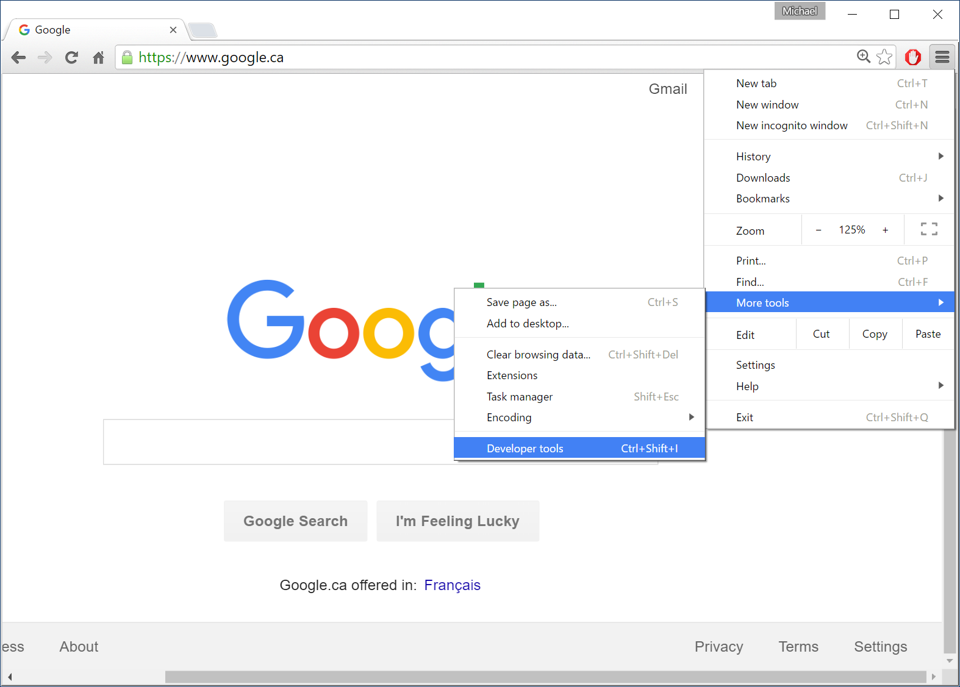

Slide 3
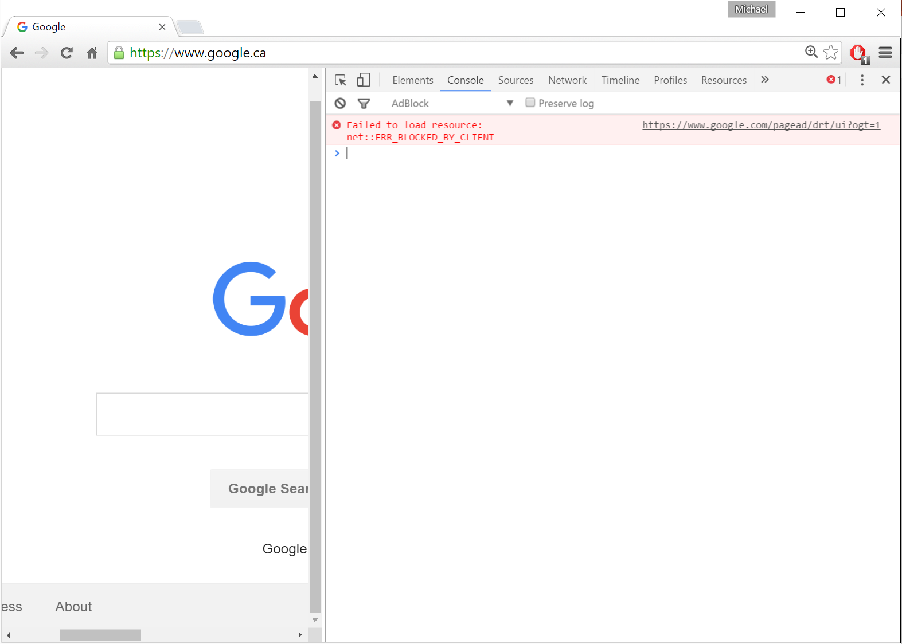
Console
invite (“prompt”)
Faites Ctrl+Roulette
pour changer la taille de police

Slide 4
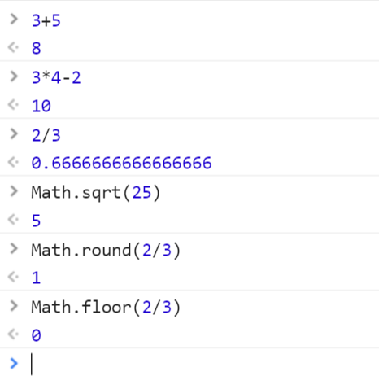
Des expressions
square root = racine carrée
arrondir
partie entière

Slide 5
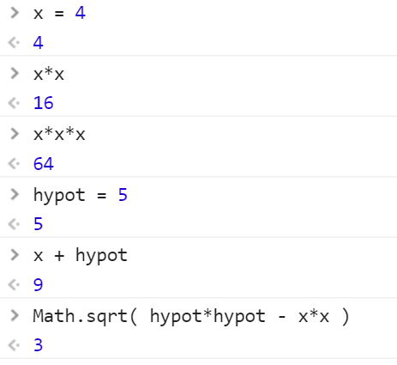
x et hypot sont des variables

Slide 6
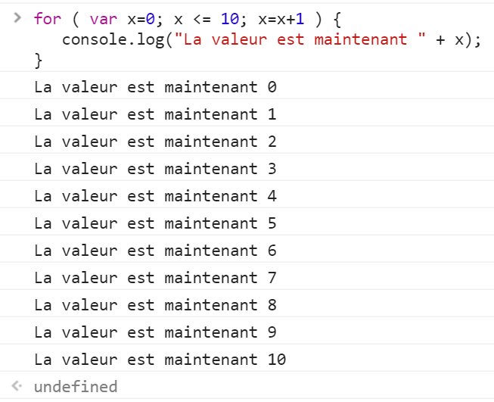
Terminer cette ligne avec Shift+Enter
Terminer cette ligne avec Shift+Enter
Une boucle (“loop”)

Slide 7
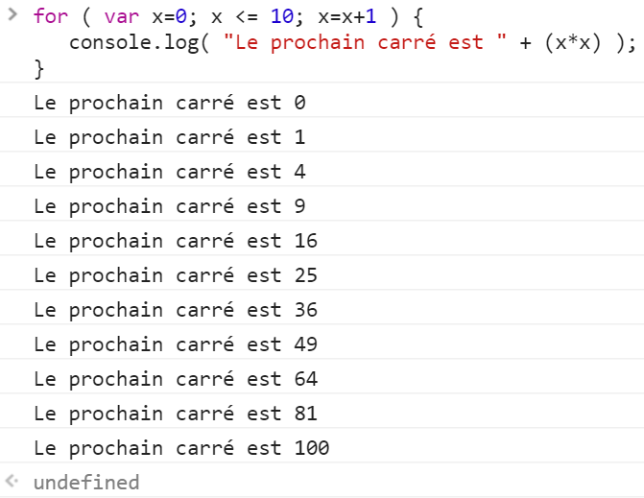
Terminer cette ligne avec Shift+Enter
Terminer cette ligne avec Shift+Enter
Une autre boucle (“loop”)

Slide 8
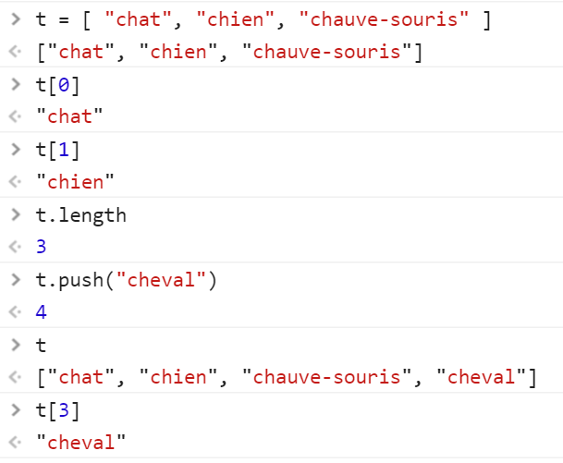
Un tableau (“array”) pour stocker plusieurs valeurs
ajoute à la fin

Slide 9
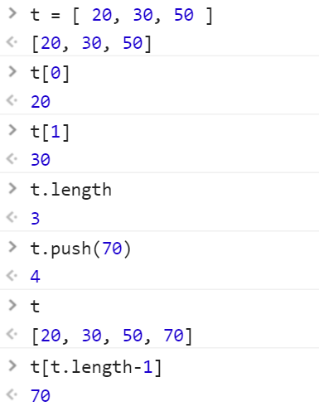
Un tableau (“array”) pour stocker plusieurs valeurs
ajoute à la fin
ça fait quoi?

Slide 10
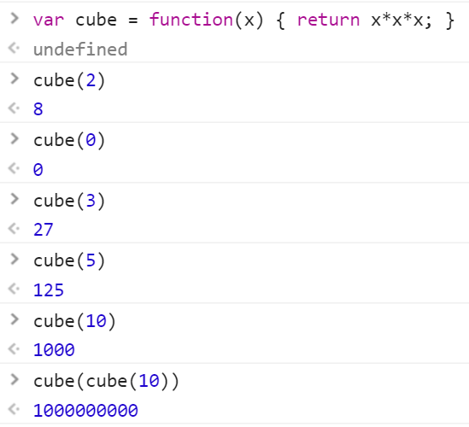
cube est une fonction : un bout de code qu’on peut appeler

Slide 11
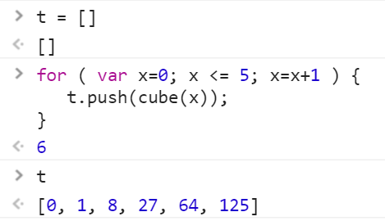
Cet exemple combine un tableau, une boucle, et une fonction

Slide 13
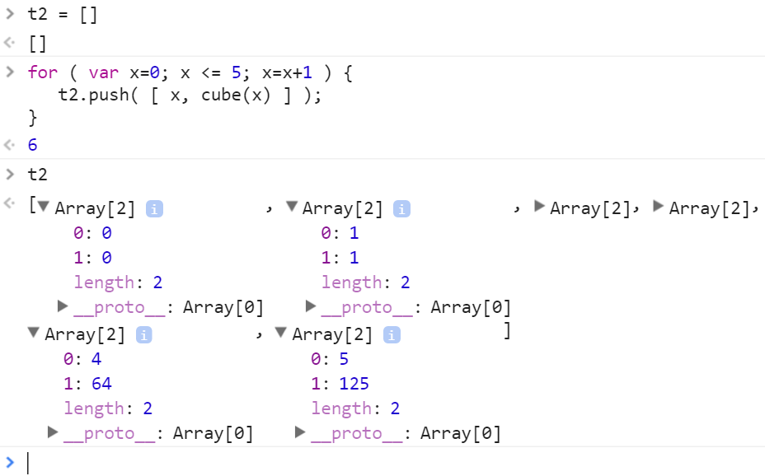

Slide 14
<html>
<body>
<canvas id="canv" width="300" height="300" style="border:2px solid black;"> </canvas>
<script>
var canvas = document.getElementById("canv");
var c = canvas.getContext("2d");
var draw = function() {
c.clearRect(0, 0, canvas.width, canvas.height);
c.strokeStyle = "green";
c.strokeRect( 30, 10, 100, 50 );
}
draw(); // appeler la fonction, pour l'exécuter
</script>
</body>
</html>
Exemple 1

Slide 15
<html>
<body>
<canvas id="canv" width="300" height="300" style="border:2px solid black;"> </canvas>
<script>
var canvas = document.getElementById("canv");
var c = canvas.getContext("2d");
var draw = function() {
c.clearRect(0, 0, canvas.width, canvas.height);
c.strokeStyle = "green";
for ( x = 0; x < 10; x=x+1 ) {
c.strokeRect( 10*x, 20*x, 30+5*x, 30+10*x );
}
}
draw(); // appeler la fonction, pour l'exécuter
</script>
</body>
</html>
Exemple 2

Slide 16
<html> <body>
<canvas id="canv" width="300" height="300" style="border:2px solid black;"> </canvas>
<script>
var canvas = document.getElementById("canv");
var c = canvas.getContext("2d");
var souris_x = 0;
var souris_y = 0;
var redessiner = function() {
c.clearRect( 0, 0, canvas.width, canvas.height );
c.strokeStyle = "green";
c.strokeRect( souris_x-20, souris_y-20, 40, 40 );
}
var mouvementDeSouris = function(e) {
var rectangle = canvas.getBoundingClientRect();
souris_x = e.clientX – rectangle.left;
souris_y = e.clientY – rectangle.top;
redessiner();
}
canvas.addEventListener('mousemove',mouvementDeSouris);
</script> </body> </html>
Exemple 3

Slide 17
var canvas = document.getElementById("canv");
var c = canvas.getContext("2d");
var t = []; // tableau de coordonnées de souris
var redessiner = function() {
c.clearRect( 0, 0, canvas.width, canvas.height );
c.strokeStyle = "green";
for ( i = 0; i < t.length; i=i+1 ) {
var x = t[i][0];
var y = t[i][1];
c.strokeRect( x-20, y-20, 40, 40 );
}
}
var mouvementDeSouris = function(e) {
var rectangle = canvas.getBoundingClientRect();
var x = e.clientX – rectangle.left;
var y = e.clientY – rectangle.top;
t.push( [ x, y ] ); // ajouter un élément à la fin du tableau
if ( t.length > 50 ) {
t.shift(); // enlever le premier élément du tableau
}
redessiner();
}
canvas.addEventListener('mousemove',mouvementDeSouris);
Exemple 4

Slide 18
var canvas = document.getElementById("canv");
var c = canvas.getContext("2d");
var t = []; // tableau de coordonnées de souris
var redessiner = function() {
c.clearRect( 0, 0, canvas.width, canvas.height );
c.strokeStyle = "green";
for ( i = 0; i < t.length; i=i+1 ) {
var x = t[i][0];
var y = t[i][1];
var taille = 2*i;
c.strokeRect( x-taille/2, y-taille/2, taille, taille );
}
}
var mouvementDeSouris = function(e) {
var rectangle = canvas.getBoundingClientRect();
var x = e.clientX – rectangle.left;
var y = e.clientY – rectangle.top;
t.push( [ x, y ] ); // ajouter un élément à la fin du tableau
if ( t.length > 50 ) {
t.shift(); // enlever le premier élément du tableau
}
redessiner();
}
canvas.addEventListener('mousemove',mouvementDeSouris);
Exemple 5

Slide 19
var canvas = document.getElementById("canv");
var c = canvas.getContext("2d");
var t = []; // tableau de coordonnées de souris
var redessiner = function() {
c.clearRect( 0, 0, canvas.width, canvas.height );
for ( i = 0; i < t.length; i=i+1 ) {
var x = t[i][0];
var y = t[i][1];
var taille = 2*i;
var f = Math.round( 255 * i / t.length );
c.strokeStyle = "rgb(" + f + "," + (255-f) + ",0)";
c.strokeRect( x-taille/2, y-taille/2, taille, taille );
}
}
var mouvementDeSouris = function(e) {
var rectangle = canvas.getBoundingClientRect();
var x = e.clientX – rectangle.left;
var y = e.clientY – rectangle.top;
t.push( [ x, y ] ); // ajouter un élément à la fin du tableau
if ( t.length > 50 ) {
t.shift(); // enlever le premier élément du tableau
}
redessiner();
}
canvas.addEventListener('mousemove',mouvementDeSouris);
Exemple 6

Slide 20
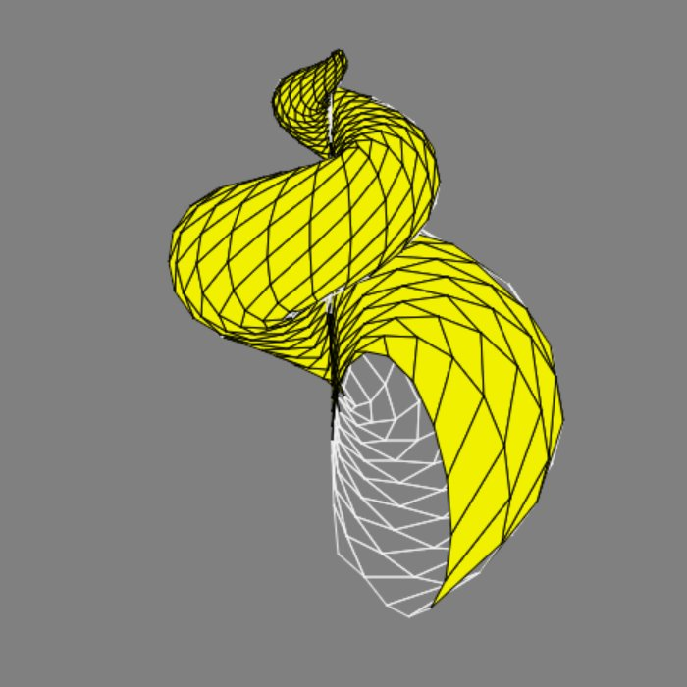
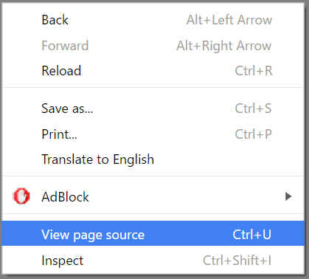
Un exemple en 3D: http://t.co/L5BPrQ9AEY

